Slide 1
Cross Rabit!
2018180039 정진선
2018182010 김유림

Slide 2
프로젝트 소개
Corss_Rabit은 길건너 친구들을 모작하여 만든 3d 게임이다. 캐릭터는 토끼캐릭터 하나이며 스테이트 즉, 맵의 종류는 도로, 강, 기찻길, 보통 잔디밭으로 총 4가지가 있다. 각 맵마다 장애물이 다르다. 도로에는 트럭과 자동차가, 기찻길에는 기차가 있다. 이 장애물들과 충돌하게 되면 게임오버이다. 강에는 통나무가 떠다닌다. 통나무 위에 올라타지 못하고 강에 빠지면 게임오버이다. 마지막으로 보통길에서 나무는 통과할 수 없다. 충돌시에 게임오버가 되지는 않는다. 이러한 장애물들을 피해 최대한 많이 길을 건너는 것이 게임의 목표이다.

Slide 3
핵심 기능
캐릭터 컨트롤
충돌체크
맵 스크롤링
조명
랭킹
파티클

Slide 4
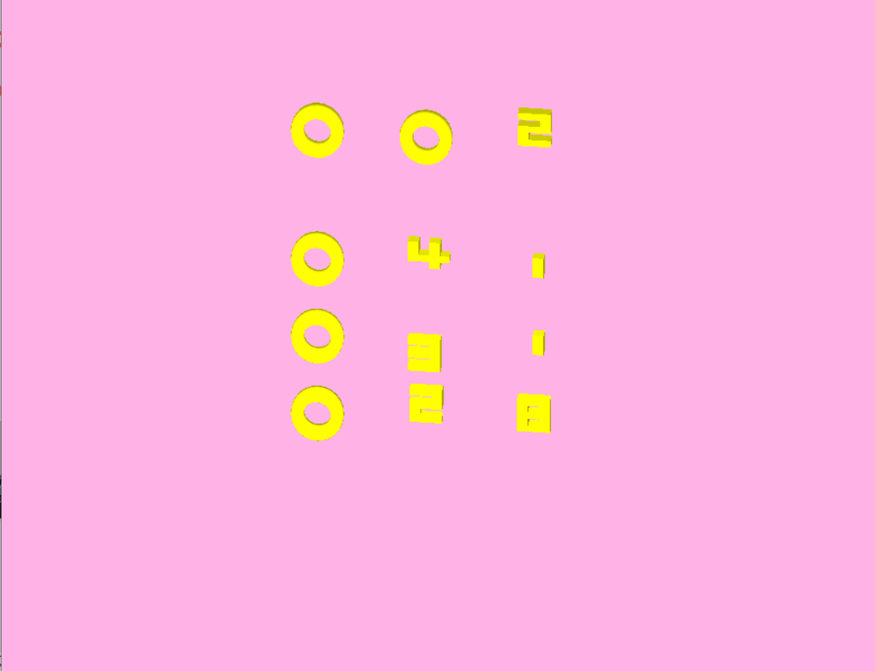
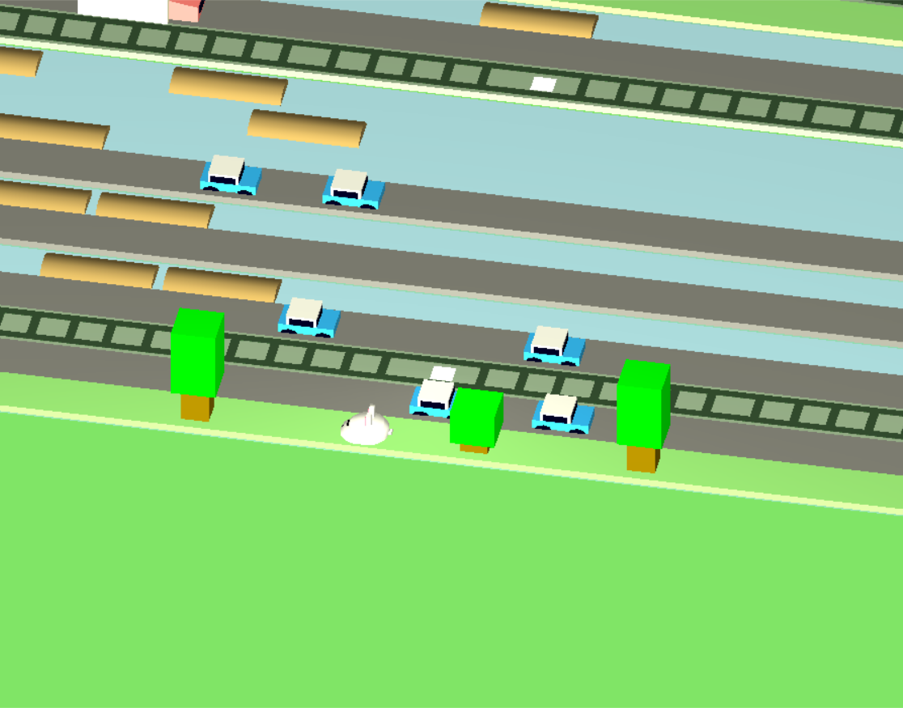
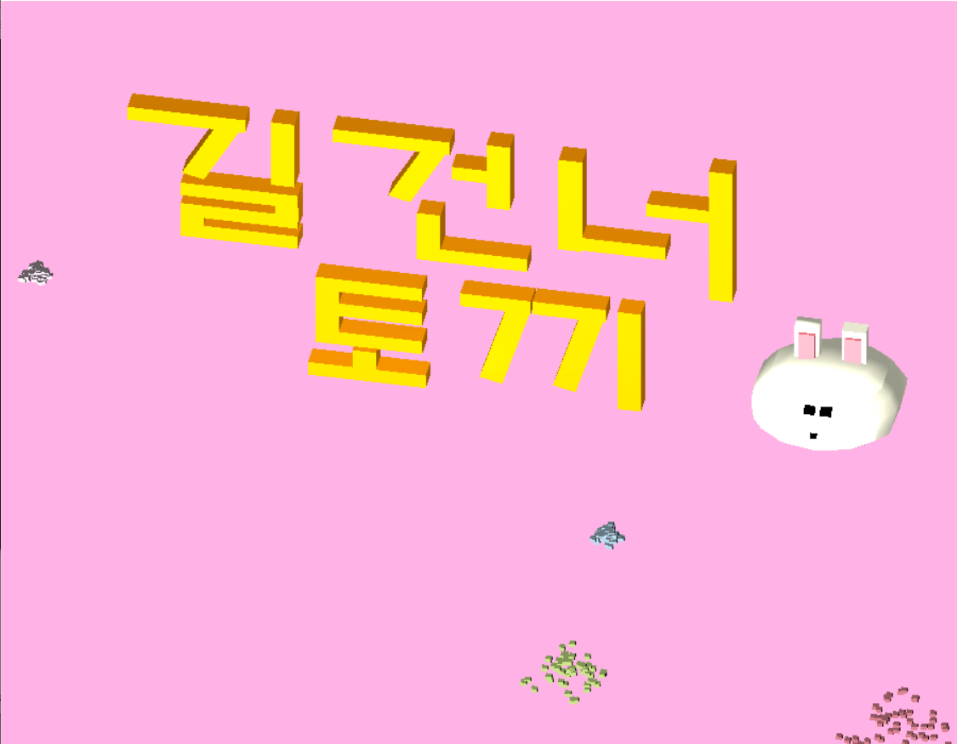
스크린샷

Slide 5
Title
MainGame
Road
Truck
Common
Tree
MapState
Rabit
River
Log
Trail
Train
End

